Slide 1
IT-Enetworking
Michal Križák

Slide 2
Ciel Projektu
- Založiť firmu ktorá sa zaoberá programovaním
- Vyvíjať počítačové, internetové a mobilne aplikácie v rôznych programovacích jazykoch
- Snažiť sa splniť všetky požiadavky klientov, konzultovať s nimi problémy a nejasnosti

Slide 3
Typ živnosti
Moja firma patrí do viazanej živnosti.

Slide 4
Ako založím uvedenú živnosť
Živnosť založím online to znamená:
- Pôjdem na stránku firmaren.sk
- Otvorím formulár vyplním v čom chcem podnikať a vyplním ďalšie potrebné informácie a založenie trvá len pár minút
- Po vytvorení formulára dostanem e-mail v ktorom už iba podpíšem list ktorý mi prišiel, ktorý následne naskenujem a zašlem späť
-Vyberiem spôsob online platby a zaplatím daný poplatok
- Potom za mňa už všetko registrujú a pošlú v e-maily

Slide 5
Konkurenčné prostredie
- V mojom okolí sa nachádza pár malých firiem, ktoré sa zaoberajú programovaním, ale myslím si že presadiť sa medzi nimi nebude dlho trvať, lebo takéto firmy sú stále veľmi potrebné a na Slovensku je ich málo.

Slide 6
Finančné zabezpečenie
Polovicu mojich našetrených peňazí investujem do vecí potrebných na štart mojej firmy, v ktorej zatiaľ budem pracovať sám.
- Ďalej väčšiu časť príjmov budem investovať aby moja firma začala rásť a neskôr už bude zisková

Slide 7
Priestory
Na začiatku budem pracovať z domu a keď moja firma začne profitovať
tak potom nájdem priestory, ktoré budem prenajímať a neskôr ich aj odkúpim

Slide 8
Zamestnanci
- Najskôr začnem pracovať sám aby som nemusel zo začiatku platiť zamestnancom.
01
- Neskôr keď budem ziskový dám na internet ponuku práce a následne kto bude mať záujem príde na pracovný pohovor
02
- Maximálny počet zamestnancov by bol 10 osôb.
03

Slide 9
Ako spropagujem firmu
- Aby som spropagoval moju firmu tak vytvorím stránku so službami ktoré moja firma ponúka a nechám kontakt na firmu
- Neskôr môžem dohodnúť spoluprácu a zaplatiť menšiu reklamu na internete

Slide 10
Čo som sa naučil
Ako si založiť živnosť
V čom môžem podnikať
Aké veci treba zariadiť, aby bola firma úspešná

Slide 11
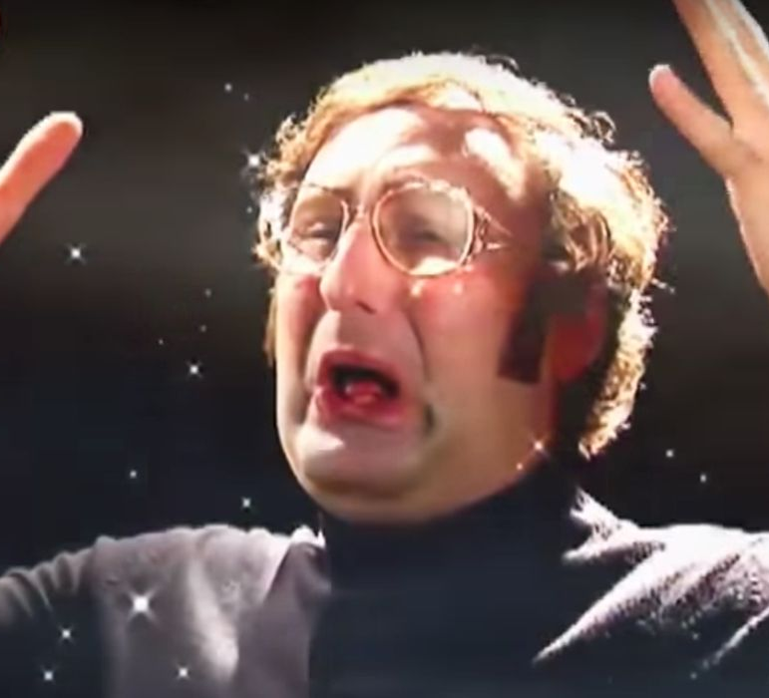
Ďakujem za pozornosť

